Slide 1
スタックベースBOF
～Linux関連だけ簡単に～

Slide 2
前提知識：Linuxにおけるメモリ管理
■Linuxのメモリ空間
メモリ空間はプロセスごとに独立している。
プロセスが異なる場合、仮想メモリ上では同じアドレスでもマッピング先の物理アドレスは異なるものになる。
仮想メモリ (プロセスA)
Heap
Library
Stack
カーネル/ドライバ領域
0x00
0xffffffffffffffff
仮想メモリ (プロセスB)
Heap
Library
Stack
カーネル/ドライバ領域
0x00
0xffffffffffffffff
物理メモリ
カーネル/ドライバ領域
Heap
Library
Stack
Heap
Library
Stack
0x00
0xffffffffffffffff

Slide 3
前提知識：Linuxにおけるメモリ管理
■Linuxにおけるメモリマッピングの特徴
特徴①：ライブラリはファイルがそのままメモリにマッピングされる
バイナリファイルにおけるファイルの先頭アドレスから該当関数までのオフセットは、メモリ中でのマッピング開始位置からのオフセットと一致する。
つまりマッピングの開始位置が分かれば、ファイルのオフセットを加算することで、目的のアドレスを算出できる。
ライブラリファイル(libc.so)
ファイル上では、ファイルの先頭(0x0)から
read関数までオフセットは0x40190
…
…
…
printf
read
mmap
仮想メモリ上にマッピング
ファイル上での先頭からread関数までのオフセットと
メモリ上のlibc.soのマッピング開始位置からread関数までの
オフセットが一致する。
0x40190
0x0
0x40190
仮想メモリ
Library
Heap
Stack
OS領域
…
…
…
printf
read
mmap
0x40190
0xf7e21000
0xf7e61190
マッピングの
開始位置
マッピングの開始位置に
オフセットを足したアドレス

Slide 4
前提知識：Linuxにおけるメモリ管理
■Linuxにおけるメモリマッピングの特徴
特徴②：メモリへのマッピングはページ単位(0x1000刻み)で行われる
ライブラリをメモリへのマッピングする場合、0x1000の倍数となるアドレスを開始位置としてマッピングされる。
ASLRが有効になっている場合も上記は同じであり、例えば0xfe72f983等の中途半端なアドレスにマッピングされることはない。
ライブラリは必ず0x1000の倍数となる
アドレスを開始位置としてマッピング
仮想メモリ
Heap
○
Library
Stack
OS領域
仮想メモリ
0xf7e21000
Heap
○
Library
Stack
OS領域
0xf7e22000
中途半端なアドレスを開始位置として
マッピングされることはない
仮想メモリ
Heap
×
Library
Stack
OS領域
0xf7e22fa9

Slide 5
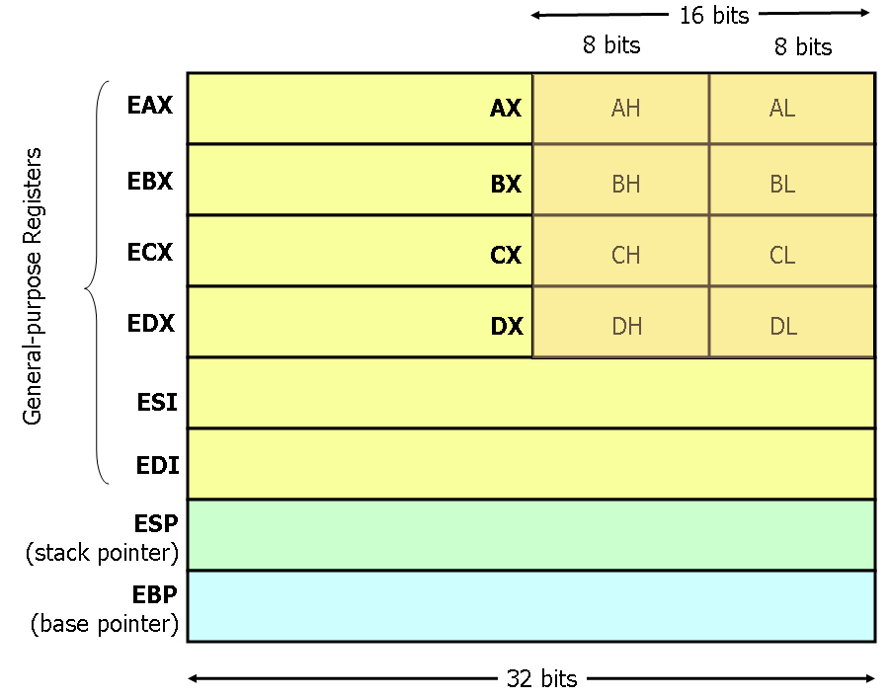
前提知識：x86のレジスタ構成
各レジスタについて：
$eax, $ebx, $ecx, $edx：好きな用途に使っていい
$esp, $ebp：主にスタック操作、スタックアクセスに使う
$edi, $esi：主に文字列処理に使う
$eip：実行中のアドレスを保持 (プログラムカウンタ)
$eflags：比較結果などを保存するフラグの集合体
https://flint.cs.yale.edu/cs421/papers/x86-asm/asm.html

Slide 6
前提知識：関数呼び出し時のスタックの動き (x86の場合)
ソースコード
スタック
int main(void) {
int a, b;
…
func(a, b);
…
return 0;
}
void func(int a, int b) {
int x, y;
…
return;
}
main関数フレームの$EBP
y
x
…
a
b
リターンアドレス
ローカルをスタックにPush
func関数
のフレーム
EBPをスタックにPush
リターンアドレスをスタックにPush
引数をスタックにPush
main関数
のフレーム

Slide 7
前提知識：ESPレジスタとEBPレジスタについて
■ESPレジスタとEBPレジスタ
スタックフレームの頭(ESP)と底(EBP)を表すためのレジスタ。
スタックの頭だけESPレジスタで保持すればスタックを管理することは可能でありEBPレジスタは無くてもよかったりするが、
EBPレジスタに固定オフセットを加減算することで以下のように引数・ローカル変数に簡便にアクセス可能。
4byte (32bit)
…
一時的に利用中
ローカル変数2
ローカル変数1
Old $ESP
リターンアドレス
引数1
引数2
…
ESPレジスタは常にスタックトップを指す
EBP – 0x8で変数2にアクセス可能
呼び出し先関数
のフレーム
EBP – 0x4で変数1にアクセス可能
EBPレジスタは常にフレームベースを指す
EBP + 0x8で引数1にアクセス可能
呼び出し元関数
のフレーム
EBP + 0xCで引数2にアクセス可能

Slide 8
前提知識：PLTとGOT
■PLT、GOTとは
Linuxで外部ライブラリ(libc.soなど)関数を呼び出すための仕組み。
・PLT：外部ライブラリのアドレス解決用関数の集まり
・GOT：解決された外部ライブラリのアドレスをキャッシュするテーブル
(ASLRではランダム化されない。PIEではランダム化される)
関数が一度も呼ばれていないときはGOTにはPLTの2行目にある命令(アドレス解決処理)のアドレスが格納されており、
関数が一度呼び出されると、外部ライブラリの当該関数のアドレスがGOTに格納される。
【STEP②】
printf@gotを呼び出し
【STEP④】
外部ライブラリ関数(printf)の
アドレスを解決しprintf@gotにキャッシュ
仮想メモリ
.text
.plt
.got
Library
Stack
OS領域
…
…
【STEP①】
外部ライブラリ関数(printf)を呼び出したい。
アドレスが分からないので、
まずはprintf@pltを呼び出し
【STEP③】
2回目以降の外部ライブラリ関数(printf)
の呼び出しではgotを参照することで高速化
【STEP③】
関数初回呼び出し時はpltの2行目にある
命令が格納されているため
そちらにジャンプする

Slide 9
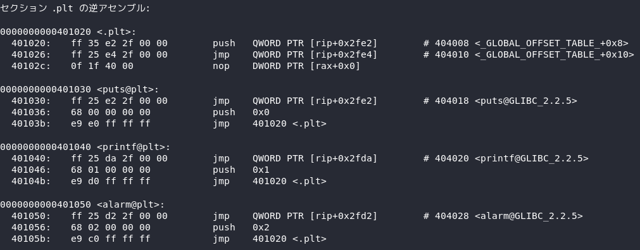
前提知識：PLTとGOT
■参考：実際のPLT
printf関数を実行する場合は以下の流れになる。
①0x401040にあるprintf@pltを呼び出し。jmp命令により0x404020(printf@got)にジャンプする。
②初回呼び出し時はprint@gotには0x401046(PLTの2行目の命令)が格納されているため、その命令を実行する
(処理としては引数に1をセットし0x401020の処理を呼び出すことで外部ライブラリのアドレスを解決しGOTにセットしている)
③再度print@gotにアクセスすると、今度はlibc.soのprintfのアドレスが格納されているため、printf関数が実行される

Slide 10
前提知識：BOFの対策技術
■ASLR：Address Space Layout Randomization
ライブラリ、ヒープ、スタックなどが配置されるアドレスを無作為に設定することで、BOF等の攻撃実施困難性を向上させる対策技術。
カーネルの設定で有効/無効を切り替え可能。プログラムコード本体(.text)の位置はランダム化されない点に注意。
■PIE：Position Independent Executables
プログラムコード本体が配置されるアドレスをランダム化する技術。コンパイル時の設定オプションで有効化できる。
ASLRでは行われない実行ファイルの配置アドレスもランダム化できる。
■RELRO：RELocation Read Only
重要な領域(.got, .pltなど)のパーミッションをリードオンリー化することで、関数ポインタテーブルの書き換えを困難にする対策技術。
以下の3段階のレベルがある。
・No-RELRO：
何もリードオンリー化しない
・Partial-RELRO：
.init_array, .fini_array, .got, .dynamicがリードオンリー化される
・Full-RELRO：
.got.pltがリードオンリー化され、.gotとして配置される。
■SSP：Stack Smashing Protection
通称canary。関数呼び出し時に、canaryと呼ばれる値をスタックに挿入し、呼び出し元へのリターン時にcanaryの値を検証することで、
BOF等によるスタック破壊の有無を検出する対策技術。
■NXbit：No eXecute bit
メモリ上にデータとして記録された領域を、プログラムとして実行するのを防ぐ仕組み。

Slide 11
前提知識：BOF対策技術と攻撃手法の関係性
対策技術 | 攻撃手法
- | NOP-sled
 | ret2esp
 | ret2eax
 | stager
NX bit | ROP
 | ret2plt
 | ret2libc
 | GOT Overwrite
SSP | canary leak
 | canary brute force
 | Master Canary Forging
ASLR | libc leak
 | Calc & Adjust ROP
PIE | .text leak
 | Partial Overwrite
 | address Brute Force

Slide 12
いにしえのBOF
古の時代は、StackやHeapのデータを実行(RWX)可能だった。
ASLRやNX等の対策が存在しない、皆の心がおおらかだった時代のお話。。。
■攻撃方法：BOFによりスタックにSHELL CODEを書き込んで実行
int main(void) {
int a;
char buf[256];
…
read(0, buf, 256);
func(a, buf);
…
return 0;
}
void func(int a, char* src) {
char buf1[4];
char buf2[4];
strcpy(buf2, src);
return;
}
ユーザが入力したデータを無限に読み込み
strcpy実行前
strcpy実行前
…
char buf2[4]
char buf1[4]
Old $ESP
リターンアドレス
int a
char* src
…
…
＊＊＊＊
＊＊＊＊
＊＊＊＊
不正なリターンアドレス
SHELL CODE1
SHELL CODE2
…
オーバー
フロー
4byteしかない領域にサイズチェック無しで
ユーザ入力データをコピーする
リターンアドレスをSHELL CODE1の
アドレスに書き換えることで
SHELL CODE実行

Slide 13
いにしえのBOF
■攻撃の課題①：SHELL CODEのアドレス特定
スタックのアドレスは前後の処理(関数の呼び出し順序等)の関係で多少変化するため、
リターンアドレスにSHELL CODE1のアドレスをピンポイントで指定するのは意外と難しかったりする。ではどうするか？？
■解決方法：NOP-sled
nop(0x90)という何もしない命令をSHELL CODEの前に大量に埋め込んで置く。
nop-sledのどこかにリターンすれば、nop処理を実行しきった後、自動的にSHELL CODEが実行される。
…
＊＊＊＊
＊＊＊＊
＊＊＊＊
不正なリターンアドレス
90 90 90 90
90 90 90 90
…
SHELL CODE1
SHELL CODE2
…
オーバー
フロー
埋め込んだNOP命令群の
どこかにリターンしてくれればOKなので
比較的高確率でSHELL CODE実行可能
(バッファに書き込めるだけNOPを書き込む)

Slide 14
いにしえのBOF
■攻撃の課題②：バッファサイズの制限
何かしらの制約により書き込めるバッファサイズは制限があることが多く、
NOP命令を少量しか書き込めない場合は、中々SHELL CODEを実行できない場合がある。
■解決方法：ret2esp
もし「jmp esp(0xff 0xe4)」や「call esp(0xff 0xd4)」といったバイト列がコード領域(.text)に存在する場合、
これらの命令にリターンすることでSHELL CODEを実行可能。
通常.textは固定アドレスにロードされるため、事前にディスアセンブラ等でコードを確認することで、jmp esp命令のアドレスが確定する。
スタック上のアドレスが分からなくても100%の確立でSHELL CODEに飛ぶことができる。
【攻撃対象バイナリのアセンブルコード】
.text
…
0x08044352 pop edx
0x08044353 ret
…
0x08044792 jmp esp
…
…
＊＊＊＊
＊＊＊＊
＊＊＊＊
Jump-ESP addr
SHELL CODE1
SHELL CODE2
…
オーバー
フロー

Slide 15
NXbit回避
いにしえのBOF対策として出てきたのがNXbit。
これによりスタックやヒープ上のコードを実行することができなくなったため、
今までのようにスタックにSHELL CODEを書き込んで実行するという攻撃ができなくなった。
■攻撃方法：ret2plt
リターンアドレスをpltのアドレスにすることでPLTエントリに登録されている関数を実行する手法。
BOF時にスタック上に引数やリターンアドレスを書き込んでおくことで、通常の処理でprintfを呼び出した時と同様に処理を実行できる。
【攻撃対象バイナリのアセンブルコード】
.text
…
call printf@plt
…
----
.plt
printf@plt
…
---
.got
printf@got
…
…
＊＊＊＊
(不正なリターンアドレス) printf@plt
(printf終了時の) リターンアドレス
第1引数
第2引数
第3引数
…
オーバー
フロー
printf関数で使用する
引数やリターンアドレス

Slide 16
NXbit回避
■ret2pltの課題①：PLTエントリにない関数の実行
PLTエントリにはコード内で呼び出す関数しか登録されない(多分)ため、
自分が実行したい関数が常にPLTエントリに存在するとは限らない。
■攻撃方法：ret2libc
Linuxでよく使われるlibc.soには一通りの有用な関数がそろっているため、libc.so内の任意関数のアドレスに飛ぶことで任意関数を実行する。
libc内にはsystemという任意のコマンドを実行可能な関数と、”/bin/sh”という文字列データが含まれているため、
以下のようにsystemのアドレスと”/bin/sh”文字列のアドレスをスタックに書き込むことでシェル取得が可能。
【libc.soのアセンブルコード】
.text
…
printf:
…
read:
…
mmap:
…
system:
…
---
.rodata
“/bin/sh”
…
…
＊＊＊＊
(不正なリターンアドレス) system@libc
(system終了時の) リターンアドレス
第1引数: &”/bin/sh”
…
オーバー
フロー

Slide 17
ASLR回避
ret2libcを実行するためにはlibc.soのマッピング先のアドレスを把握する必要がある。
ASLRが有効になっている場合、ヒープ・スタック・ライブラリ等はアドレスがランダム化されるため、事前にlibcのアドレスを把握することが不可能。
そのためまずはlibcリークと呼ばれるlibcのアドレスを特定する作業を行う必要がある。
■手法①：GOT Leak
PIEが無効になっていることが前提条件。
ret2pltでputs@pltを実行する等により、GOTにキャッシュされている外部ライブラリ関数のアドレスを読み出すことで、
ライブラリのアドレスを特定する。
(ASLRが有効な場合でもPLT, GOTのアドレスはランダム化されないためret2pltは実行可能。PIEの場合はランダム化されるので不可)

Slide 18
ASLR回避
■手法②：文字列データと結合して読み出し
「スタックBOFの脆弱性があること」 および 「BOF実行後にスタック上の値をリークさせることが可能であること」が前提。
スタック上にライブラリ関数への戻り値等のライブラリアドレスに関する値が入っている場合、
bufから上記スタックアドレスまでの間にある”\x00”を、BOFにより適当な値に上書きすることで、
printf()実行時にライブラリのアドレスをリークできる場合がある。
ソースコード
スタック(BOF実行前)
スタック(BOF実行後)
main() {
char buf[10];
…
gets(buf);
…
printf(“Input Data:%s\n”, buf);
…
return;
}
buf (10byte)
…
ライブラリ関数への戻り値
…
古いrbpの値
returnアドレス
AAAAAAAAAAAAAA
AAAAAAAAAAAAAA
ライブラリ関数への戻り値
…
古いrbpの値
returnアドレス
BOF脆弱性
BOF実行
スタック上の値を
リークさせる脆弱性
「ライブラリ関数への戻り値」の直前の値を
“A”で埋め尽くすことで、
printf実行時に「ライブラリ関数への戻り値」を
含むデータが文字列として解釈される

Slide 19
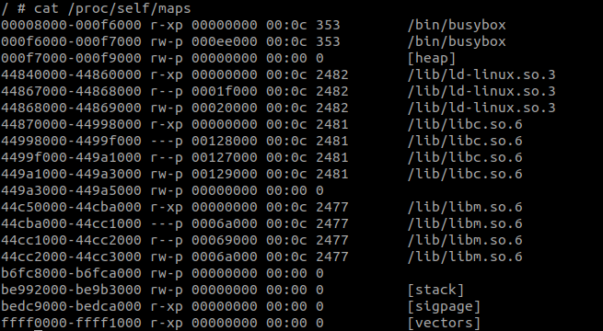
ASLR回避
■手法③：/proc/self/maps
ret2plt等により任意のファイルの読み出し可能であることが前提条件。
/proc配下にはプロセスに関する情報がファイルの形で保持されている。
/proc/self/mapsには自身のプロセスのメモリマップ情報が格納されているため、このファイルを読み出すことでライブラリのアドレスを特定可能。
/proc/self/mapsの確認例
libc.soが0x44870000に
マッピングされていることが分かる

Slide 20
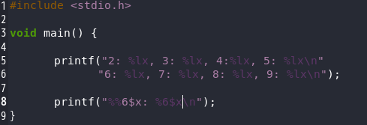
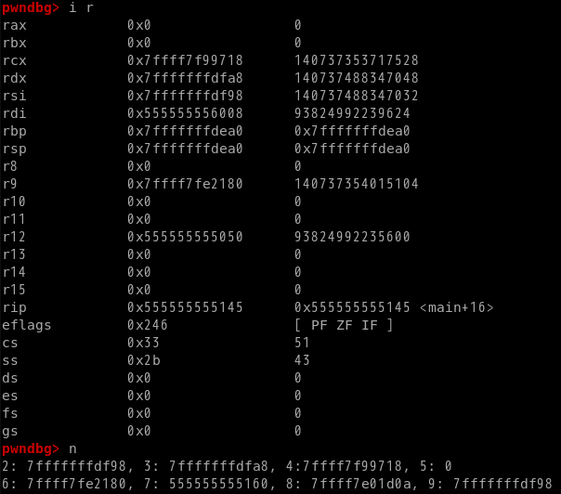
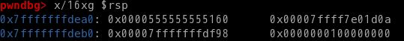
ASLR回避
■手法④：フォーマットストリングバグによるリーク
C言語のprintf関数のフォーマット文字列にユーザ入力をそのまま指定することによって生じるバグ。
x64のCPUの場合、関数の引数は、第一引数から順にrdi, rsi, rdx, rcx, r8, r9レジスタに格納され、第7引数以降はスタックに積まれる仕様になっている。
必要な引数を渡さずに、フォーマット文字列に引数を参照する書式指定子(%dなど)を含めると、printf関数はレジスタやスタックの値を出力する挙動になる。
レジスタやスタックに.textアドレスが格納されている場合、本脆弱性を利用することで.textアドレスのリークが可能。
必要な引数を渡さずにprintfを使用する例
printf関数により
レジスタやスタックの中身が表示されている
第一引数しか渡していないにも関わらず、
第9引数までのデータを表示しようとしている
コード実行結果
コード実行時のレジスタ
POSIXの仕様として、printf関数のフォーマット文字列に
%$Nxを指定することでN+1番目の引数を表示させることが可能。
⇒上記を使用することでスタックの任意の箇所を読み出し可能
第4引数
第3引数
第2引数
第1引数
第5引数
第6引数
コード実行時のスタック
第7引数
第8引数
rdiにはprintf()の引数である
“2: %lx, …”という文字列が
格納されているアドレスが入っている
参考: printfの第一引数(rdi)の指すアドレスの中身

Slide 21
Canaryについて
■Canaryについて
ちょっと唐突な話になるが、SSP(Canary)についても触れておく。
canaryとは、バイナリ起動時にカーネルが書き込む領域であるELF Auxiliary Vectors中の乱数を元に生成される値。
canaryには以下の特徴がある。
特徴①：最初の1バイトは必ずNULL文字(0x00)となる
NULL文字終端しない文字列操作などでcanaryの値が漏れることを防いでいる。
入力したデータの先頭10byteのみ受け付け。
⇒”Hello World\0”の赤文字部分
が無視される
NULL文字終端しない文字列操作でcanaryが漏洩する例
ソースコード
スタック
Canaryの先頭が0でない場合
main() {
char buf[10];
…
fgets(buf, 10, stdin);
…
printf(“Input Data:%s\n”, buf);
…
return;
}
buf (10byte)
Canary
古いrbpの値
returnアドレス
10byte以上の
文字列入力
(例:”Hello World\0”)
“Hello Worl”
Canary
古いrbpの値
returnアドレス
NULL文字がないため、
Canaryまで含めた領域が
1つの文字列データとして
解釈され、printfで表示される
入力データを10byte分
だけ受け付ける
入力データを元に
文字列を表示
10byte以上
の文字列入力
Printfで表示される文字列
canary値が漏洩
Input Data: Hello Worl\xAA\xBB\xCC\xDD
Canaryの先頭が0の場合
“Hello Worl”
0 | Canary
古いrbpの値
returnアドレス
canaryの先頭がNULL文字として
解釈されるため、
赤枠の部分までが文字列データとして
printfで表示される
Printfで表示される文字列
canary値が漏洩しない
Input Data: Hello Worl

Slide 22
Canaryについて
■Canaryについて
特徴②：実行ファイルが再起動するたびcanary値は変化する
逆の言い方をすると再起動するまではcanary値は変化しない。
特徴③：forkで作成した子プロセスのcanaryは親プロセスのcanaryと同じ値になる
親プロセス
fork(プロセスの複製)
canary:
0xaabbccdd
forkで複製したプロセスの
canaryは親プロセスのcanaryと同じ
子プロセス①
子プロセス②
canary:
0xaabbccdd
canary:
0xaabbccdd
…

Slide 23


Canary回避
■Canaryについて
Canaryの特徴をいい感じに悪用してCanaryの値を特定し、BOF検知を回避しようというもの。
手法①. Canary Leak：
「スタックBOFの脆弱性があること」 および 「BOF実行後にスタック上の値をリークさせる脆弱性があること」が前提。
BOFにより、canaryの先頭1byteまで値を上書きし、printf等の処理によってスタック上の値を表示させることでcanary値を漏洩。
ソースコード
スタック(BOF前)
スタック(BOF後)
canaryの先頭にあるNULL文字を
別の値で上書きするため、
printf実行時にcanaryを含む
データが文字列として解釈される
main() {
char buf[10];
…
gets(buf);
…
printf(“Input Data:%s\n”, buf);
…
return;
}
buf (10byte)
0 | Canary
古いrbpの値
returnアドレス
AAAAAAAAAA
A | Canary
古いrbpの値
returnアドレス
11byteの
文字列入力
BOF脆弱性
スタック上の値を
リークさせる脆弱性
Printfで表示される文字列
canary値が漏洩
Input Data: AAAAAAAAAAA\xBB\xCC\xDD
手法②. Canary Brute Force：
canaryの特徴である、「canary値はバイナリ実行中は固定」「子プロセスのcanary値は親プロセスの値と同じ」を活用した攻撃。
fork-server型(親プロセスがアクセスを待ち受け、アクセスがあると子プロセスを生成し、以降の処理は子プロセスが引き継ぐ)であることが前提。
攻撃イメージ
攻撃者
親プロセス
待ち受けポート
①~③のアクションを
繰り返す。
①アクセス
canary:
0x00aabbcc
③BOF実行
(canary総当たり)
【Canary Brute Forceの流れ】
Canary値を1バイトずつ変更しながらBOF実行。
子プロセスがクラッシュしないバイト値を探ることで
Canary値を特定できる。
子プロセス
②子プロセスを生成(fork)
canary:
0x00aabbcc
子プロセス
クラッシュ

